Slide 1
A dohányzás megelőzése
4. A passzív dohányzás káros hatásai

Slide 2
A passzív dohányzás káros hatásai
A cigarettázó ember nem csak a saját, hanem a szoros környezetében élők, azaz családtagjai, kollegái, barátai egészségét is rongálja.
„Passzív dohányzás alatt a vétlen nemdohányzó akaratától függetlenül létrejövő, más személy által keltett dohányfüst belégzését értjük.” (Horváth, 2005.)
A dohánytermékből származó füst 2/3-át a dohányos nem szívja be, hanem az egyenesen a környezetbe kerül, ahol a nemdohányzók szervezetét (passzív dohányosok) ugyanúgy károsítja.

Slide 3
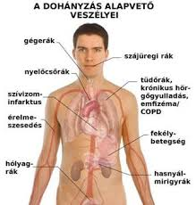
A passzív dohányzás káros hatásai
Több kutatás egyértelműen bizonyította, hogy a passzív dohányzás ugyanúgy okozhat:
tüdőrákot,
szív-érrendszeri betegségeket
egyéb betegségeket

Slide 4
A passzív dohányzás káros hatásai
A passzív dohányzás is tönkreteszi az ereket, amelyek elveszítik tágulási képességüket, valamint könnyebben léphetnek föl véralvadási zavarok
A dohányfüst-mentes környezethez minden élőlénynek joga van. Mivel a belélegzett levegőbe jutó dohányfüstnek nincs olyan minimális szintje, ami alatt az már biztonságosnak mondható, ezért csak a teljes dohányfüst-mentesség az egyedül elfogadható megoldás.

Slide 5
A passzív dohányzás káros hatásai
A dohányzó társaságban tartózkodó nemdohányzó vérében több órás együtt tartózkodás után a szénmonoxid-hemoglobin szintje olyan mennyiséget ér el, mintha legalább 5 szál cigarettát szívott volna el.
A betegségek kockázatát tekintve a passzív dohányosok tekintetében olyan hatás lép fel, mintha naponta fél doboz cigarettát szívtak volna el.
További tünetek:
szem-irritáció,
fejfájás,
köhögés,
orrtünetek,
allergiás rohamok

Slide 6
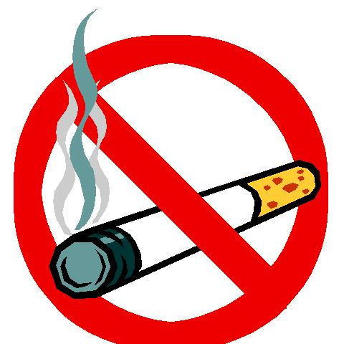
A passzív dohányzás káros hatásai
A dohányzással, dohányzóhelyek kijelölésével kapcsolatosan szigorodnak a törvények, ezzel párhuzamosan egyre kevesebb olyan nyilvános hely lesz a jövőben, ahol még dohányozni lehet

Slide 7
Köszönöm a figyelmet!

